Slide 1
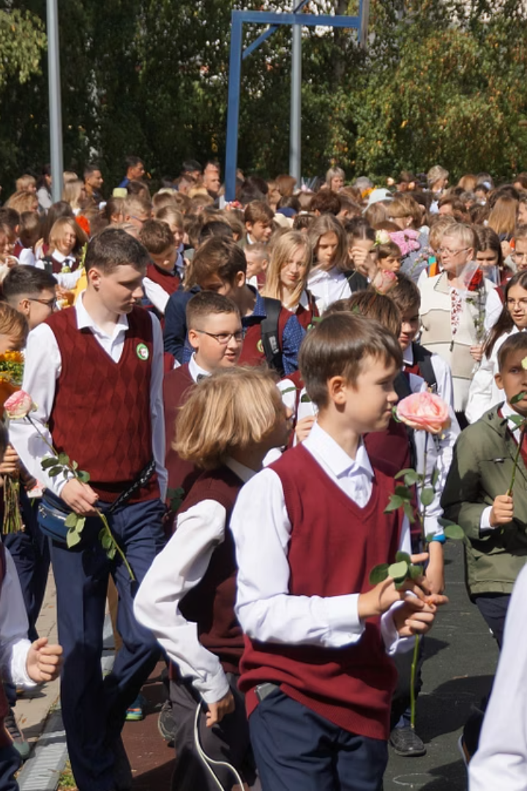
Волонтерское движение в МБОУ "Лицей №40"
Добровольчество – вклад в будущее. Наша миссия: помогать, созидать, вдохновлять.
Девиз: "Вместе мы – сила!"

Slide 2
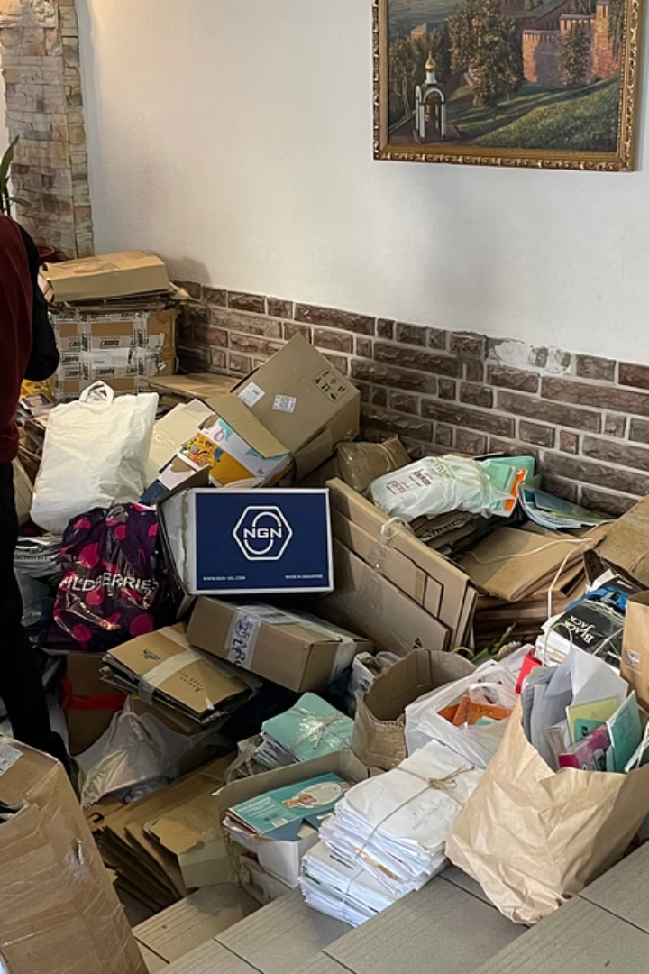



Наши проекты: Экологическая направленность
Сбор макулатуры
Спасаем деревья, учим переработке. В 2023 году собрано 5 тонн макулатуры.
Сбор крышечек
Помощь детям, развитие осознанности. Собрано 100 кг крышечек в 2023 году.
Сбор батареек
Забота об окружающей среде. 200 кг батареек утилизировано в 2023.

Slide 3
Наши проекты: Благоустройство и озеленение
Высадка цветов и деревьев
Субботник
Делаем школу краше. За последние годы высажено 50 саженцев деревьев и 200 цветов.
Чистота – залог здоровья. Убрано 100 мешков мусора на территории школы.

Slide 4
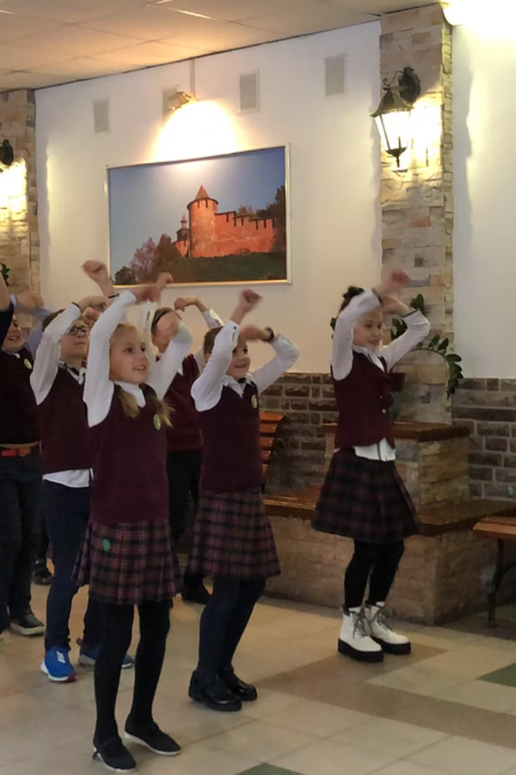
Наши проекты: "ЭКО-ЗОЖ Фест"
300+
15
Участников
Мастер-классов
Школьники и гости фестиваля
Практические занятия
10
Лекций
Образовательные программы

Slide 5
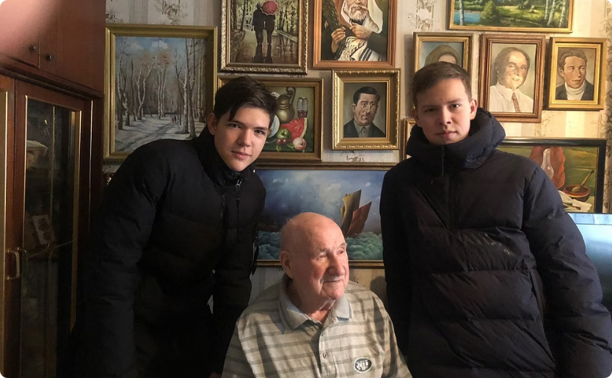
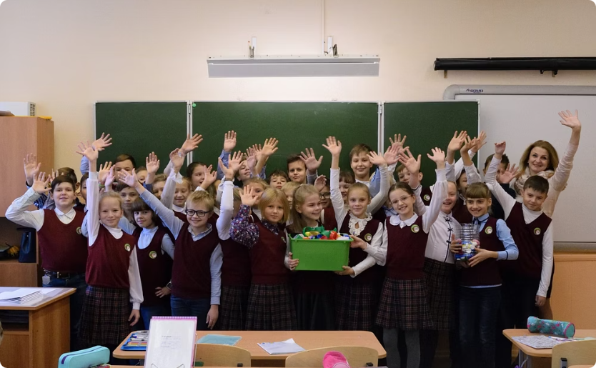
Наши проекты: Акции к праздникам
Поздравления ветеранов
Помощь нуждающимся
Каждый год ходим к нашим учителям- ветеранам.
Собираем и передаем детским домам, людям в трудной жизненной ситуации и т.д.

Slide 6






Наши достижения
Конкурсы
Стримимся к призовым местам в городских конкурсах волонтерских проектах.
Рост числа волонтеров
Увеличение на 30% за последний год.
Признание
Благодарность от Администрации за вклад в развитие добровольчества.

Slide 7
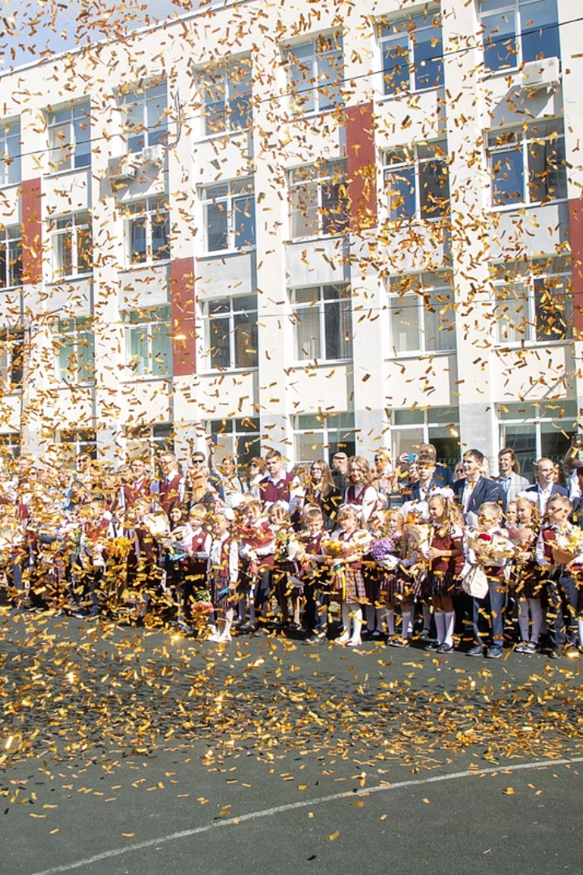



Присоединяйтесь к нам!
Вместе мы можем сделать больше!
Контакты
Обращайтесь к нашим координаторам.
Каждый новый участник важен для нас.
Социальные сети
Присоединяйтесь к нашей группе ВКонтакте.

